Slide 1
机器学习基础篇章
by 华能信托 王宇韬

Slide 2
第二章 数据分析的武器：
Numpy、pandas与Matplotlib库
2.1 Numpy基础
2.2 pandas基础
2.3 Matplotlib数据可视化基础
2.4 综合案例实战 - 股票数据读取与K线图绘制

Slide 3
第二章 数据分析的武器：
Numpy、pandas与Matplotlib库
这一章变将讲解数据分析的三个常用的武器Numpy、pandas与Matplotlib库，其中Numpy库是pandas库的基础，它们主要是用来处理一维及二维的表格数据，而Matplotlib库这是数据可视化的利器。
此外，本章全部学习完成后，可以通过这些数据分析的武器绘制下图所示的股票K线图。

Slide 4
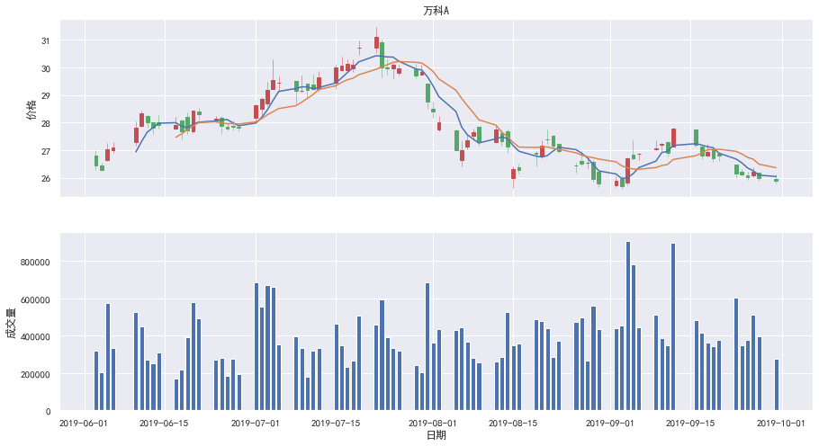

Slide 5

2.1 Numpy基础
学习pandas之前，我们要首先要了解Numpy，因为Numpy是pandas库的基础。
Anaconda安装法自带pandas和Numpy不需要单独安装。
试用Numpy之前我们要引入Numpy库，这个方法和使用其它的库的引入方法是一样的,例如下面：

Slide 6
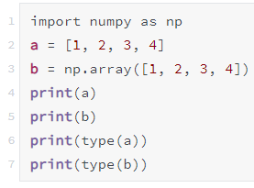
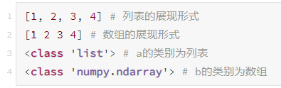
2.1 Numpy基础
2.1.1 Numpy与数组
想要了解Numpy我们要介绍一下它和数据的差别：
打印结果：

Slide 7
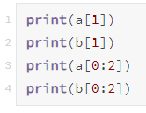
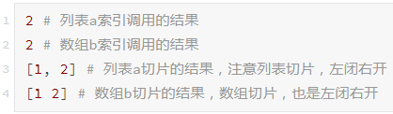
2.1 Numpy基础
2.1.1 Numpy与数组：相似点
通过列表索引和数组索引来访问列表和数组中的元素，代码如下：
我们可以看两种方法到打印的结果很相似
打印结果：

Slide 8
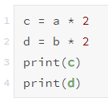

2.1 Numpy基础
2.1.2 Numpy数组与列表的区别
Numpy作为一个数据处理的库能非常好的支持一些数学运算，代码如下：
打印结果：

Slide 9

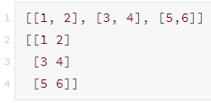
2.1 Numpy基础
2.1.2 Numpy数组与列表的区别
列表储存的是一维的数据，而数组则可以存储多维的数据：
打印结果：
e: 一维的数据
f: 多维的数据

Slide 10

2.1 Numpy基础
2.1.3 创建数组的几种方式
我们已经接触了创建数组的一种方式了，那就是通过np.array(列表)的方式来创建列表：
打印结果：
a: 一维的数据
f: 二维的数据

Slide 11
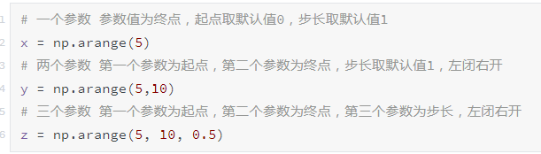
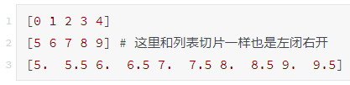
2.1 Numpy基础
2.1.3创建数组的几种方式
除此之外，我们也可以使用np.arrange()：
打印结果：

Slide 12


2.1 Numpy基础
2.1.3创建数组的几种方式
我们可以使用.reshape()来改变np.arrange(行，列) 的形状，列如下：
打印结果：

Slide 13


2.1 Numpy基础
2.1.3创建数组的几种方式
还可以通过np.random模块来创建随机一维数组，比如可以通过np.random.randn(n)来创建一个服从正太分布 （均值为0，方差为1的分布）的n个随机数一维数组，代码如下：
打印结果：

Slide 14

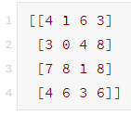
2.1 Numpy基础
2.1.3创建数组的几种方式
我们可以通过np.random.randint(起始数，终止数(行，列))
打印弹出结果：

Slide 15

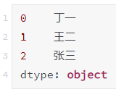
2.2 pandas 基础
pandas被广泛用于快速分析数据，以及数据清洗和准备等工作
相较于Numpy来说，pandas更善于处理二维数据。
pandas主要有两种数据结构：series和DataFrame。
series类似于通过Numpy产生的一维数组，不同的是series还包含一组索引
其创建方式如下：

Slide 16
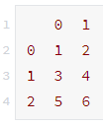

2.2 pandas 基础
2.2.1 二维数据表格DataFrame的创建
DataFrame是一种二维表格数据结构
DataFrame有三种常见的创建方法：通过列表创建、通过字典创建及通过二维数组创建。
(1) 通过列表创建DataFrame
打印弹出的结果：

Slide 17

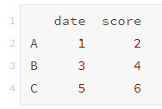
2.2 pandas 基础
2.2.1 二维数据表格DataFrame的创建
通过列表创建DataFrame
我们可以给加列(column)和行(index)索引名称，代码如下:
打印弹出的结果：

Slide 18
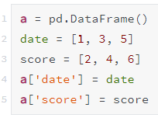
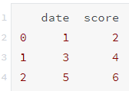
2.2 pandas 基础
2.2.1 二维数据表格DataFrame的创建
通过列表创建DataFrame
我们可以先创建一个空DataFrame ，通过列表生成DataFrame，代码如下:
打印弹出的结果：

Slide 19

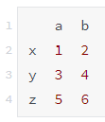
2.2 pandas 基础
2.2.1 二维数据表格DataFrame的创建
(2) 通过字典创建DataFrame
字典创建DataFrame跟通过列表生成DataFrame很相似，代码如下:
打印弹出的结果：

Slide 20

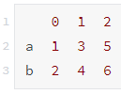
2.2 pandas 基础
2.2.1 二维数据表格DataFrame的创建
(2) 通过字典创建DataFrame
如果想让字典键变成行索引，可以通过from_dict的方式，并同时设置orient参数为index
打印弹出的结果：

Slide 21
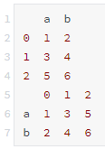

2.2 pandas 基础
2.2.1 二维数据表格DataFrame的创建
(2) 通过字典创建DataFrame
除了通过from_dict()函数设置
orient参数外，我们还可以通过DataFrame的.T属性来对列表进行转置，演示代码如下：
打印弹出的结果：

Slide 22

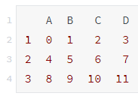
2.2 pandas 基础
2.2.1 二维数据表格DataFrame的创建
(3) 通过二维数组创建
我们也可以通过6.1.2的np.arrange()方法来创建DataFrame：
打印弹出的结果：

Slide 23
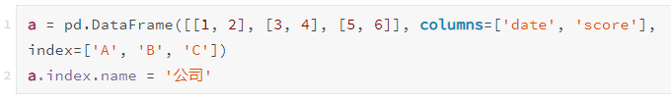
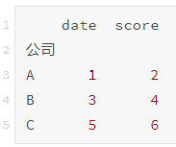
2.2 pandas 基础
2.2.1 二维数据表格DataFrame的创建
(4)修改索引
如果想设定行索引那一列的名称，可以通过index.name的方式来设置：
打印弹出的结果：

Slide 24
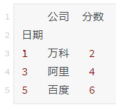
2.2 pandas 基础
6.2.1 二维数据表格DataFrame的创建
(4)修改索引
如果想把常规列设置为行索引，可以通过如下代码设置：
注意：这里通过set_index之后并没有改变原表格结构，需要重新赋值给a才能改变原表格，或者在，代码set_index()中设置inplace参数为True，也能实现真正替换如下：
打印弹出的结果：

Slide 25

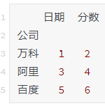
2.2 pandas 基础
2.2.1 二维数据表格DataFrame的创建
(4)修改索引
如果想对索引进行重命名的话，可以通过rename()函数，代码如下：
注意：想改变原表格结构的方法和set_index() 的方法一样，下面的例子我们使用了，inplace=True)
打印弹出的结果：

Slide 26

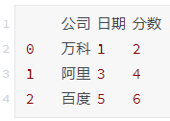
2.2 pandas 基础
6.2.1 二维数据表格DataFrame的创建
(4)修改索引
如果想让行索引变成常规列，可以重置索引，代码如下：
注意：想改变原表格结构的方法和set_index() 的方法一样，下面的例子同样需要将其重新赋值给a变量。
打印弹出的结果：

Slide 27

2.2 pandas 基础
2.2.2 Excel等文件的读取和写入
通过pandas本节以Excel和CSV文件讲解一下如何进行文件的读取和写入
文件读取 - Excel
输入以下代码，用于读取Excel数据：
注意：如果Excel是2003年前的版本其后缀则为xls

Slide 28
2.2 pandas 基础
2.2.2 Excel等文件的读取和写入
文件读取 - Excel
其中read_excel还可以设定参数，使用方式如下：
sheet_name：指定sheet表，可以输入sheet名称，也可以为数字（默认为0， 也即第1个sheet）
encoding： 指定文件编码方式，如果出现中文乱码的时候，这个参数就很 重要了，一般是utf-8和gbk这两种
index_col： 设置某一列设置为行索引。

Slide 29

2.2 pandas 基础
2.2.2 Excel等文件的读取和写入
文件读取 - CVS
输入以下代码，用于读取CSV文件：

Slide 30
2.2 pandas 基础
2.2.2 Excel等文件的读取和写入
文件读取 - CVS
read_csv也可以指定参数，使用方式如下：
delimiter： 参数指CSV文件中的分隔符号，默认为逗号
encoding： 指定文件编码方式，如果出现中文乱码的时候，这个参数就很 重要了，一般是utf-8和gbk这两种
index_col： 设置某一列设置为行索引。

Slide 31

2.2 pandas 基础
2.2.2 Excel等文件的读取和写入
(2)文件写入- Excel
通过如下的代码可以把数据写入Excel：
运行之后将在代码所在的文件夹生成一个名为‘data_new’ 的Excel文件，如下所示：
 | A列 | B列
0 | 1 | 2
1 | 3 | 4
2 | 5 | 6

Slide 32
2.2 pandas 基础
2.2.2 Excel等文件的读取和写入
(2)文件写入- CVS
to_csv和to_excel类似：
to_csv也可以设置index、columns、encoding等参数。
注意：如果在导出CSV文件事出现了中文乱码现象，且encoding参数设置成“utf-8”失效，则需要将encoding参数设置成“utf_8_sig”，代码如上：

Slide 33

补充知识点：文件相对路径与绝对路径
相对路径
文件相对路径，即代码所在的文件夹，例如上面案例中写的data.to_excel('data.xlsx')就是在代码所在的文件夹生成Excel文件。
绝对路径
文件绝对路径，就是文件完整的路径名称，例如'E:\大数据分析\data.xlsx'就是绝对路径，不过因为在Python中反斜杠“\”经常有特殊含义，比如说“\n”表示换行，所以通常建议写绝对路径的时候写两个反斜杠取消可能存在的单个反斜杠的特殊含义，写成'E:\\大数据分析\\data.xlsx'。
除了用两个反斜杠来取消一个反斜杠的特殊意义外，还可以在文件路径的字符串前面加一个r，也可以取消单个反斜杠的特殊含义，代码如下：

Slide 34


2.2 pandas 基础
2.2.3数据读取与筛选
需要对二维表格中的数据进行读取和筛选，本小节就来讲解下读取数据的多种方式以及如何对数据进行筛选。
首先创建一个三行三列的表格，行索引设定为 r1-r3，列索引设定为 c1-c3。
从6.2.1我们有几种不同的方法来写这个代码，代码如下:

Slide 35
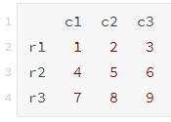
2.2 pandas 基础
2.2.3 数据读取与筛选
这两种写法会弹出一样的DataFrame：
我们接下来会使用这个DataFrame来读取数据。

Slide 36


2.2 pandas 基础
2.2.3.1 按照行列进行数据筛选
按照列来选取数据
通过以下代码可以通过列来选取数据，这里先选取单列：
弹出的结果：

Slide 37


2.2 pandas 基础
2.2.3.1 按照行列进行数据筛选
按照列来选取数据
此时返回的结果里没有表头信息了，这是因为通过data[‘c1’]选取一列的时候返回的是一个一维序列结构的类，也可以通过如下代码返回一个二维的表格数据：
弹出的结果：

Slide 38

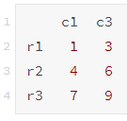
2.2 pandas 基础
2.2.3.1 按照行列进行数据筛选
(1) 按照列来选取数据
如果要读取多列的数据，可以使用以下方法：
注意：必须使用双方括号才能起作用
其打印输出结果如下所示：

Slide 39


2.2 pandas 基础
2.2.3.1 按照行列进行数据筛选
(2)按照行来选取数据
可以根据行的序号来进行选取，代码如下：
其打印输出结果如下所示：

Slide 40

2.2 pandas 基础
2.2.3.1 按照行列进行数据筛选
(2)按照行来选取数据
而pandas推荐使用iloc方法来根据行的序号进行行选取，pandas觉得这样更加直观，代码如下：
其打印输出结果如下所示：

Slide 41

2.2 pandas 基础
2.2.3.1 按照行列进行数据筛选
(2)按照行来选取数据
除了通过行的序号选取外，还可以通过loc方法根据行的名称来进行选取，代码如下：
其打印输出结果如下所示：

Slide 42
2.2 pandas 基础
2.2.3.1 按照行列进行数据筛选
(2)按照行来选取数据
data.head()是看数据的方法。
如果如果未指定data.head()会输出表格的前5行。
这里因为只创建了3行数据，所以通过data.head()会把全部数据都取到，如果只想取前两行的数据，可以写成data.head(2)。

Slide 43


2.2 pandas 基础
2.2.3.1 按照行列进行数据筛选
(3) 按照区块来选取
如果想选取某几行的某几列，则可以通过如下代码来实现，比如获得c1和c3列的前二行,我们有很多的方法来获取数据：

Slide 44

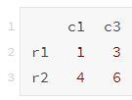
2.2 pandas 基础
2.2.3.1 按照行列进行数据筛选
(3) 按照区块来选取
我们还可以使用ix, 这个代码同时可以用iloc和loc 的方法去读取数据：
以上和上一也的代码代码都会弹出以下的结果：

Slide 45


2.2 pandas 基础
2.2.3.2 按照特定条件筛选
在方括号里通过判断条件来过滤行，比如选取c1列数字大于1的行，代码如下：
弹出结果如下：

Slide 46


2.2 pandas 基础
2.2.3.2 按照特定条件筛选
我们也可以写多个条件，我们只需在命令之间添加一个 ‘&’
如果我们使用上一个例子并希望将c2添加到小于8，代码如下：
弹出结果如下：

Slide 47


2.2 pandas 基础
2.2.3.3数据整体情况查看
通过表格的shape属性，可以查看表格整体的行数和列数，在表格数据量较大的时候能快速了解表格的行数和列数。
弹出结果如下,其中第一个数字为表格行数，第二个数字为表格列数：

Slide 48

2.2 pandas 基础
运行结果：
2.2.3.3数据整体情况查看
通过表格的describe()函数可以快速的查看表格每一列的统计信息，代码如下：
 |  | c1 | c2 | c3
数量 | count | 3.0 | 3.0 | 3.0
平均值 | mean | 4.0 | 5.0 | 6.0
标准差 | std | 3.0 | 3.0 | 3.0
最小值 | min | 1.0 | 2.0 | 3.0
25分位数 | 25% | 2.5 | 3.5 | 4.5
50分位数 | 50% | 4.0 | 5.0 | 6.0
75分位数 | 75% | 5.5 | 6.5 | 7.5
最大值等信息 | max | 7.0 | 8.0 | 9.0

Slide 49

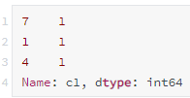
2.2 pandas 基础
2.2.3.3数据整体情况查看
通过value_counts()函数则可以快速的查看某一列都有什么数据，以及该数据出现的频次，代码如下：
运行效果如下，可以看到c1列共有3种不同的数据，且每个出现的频次为1次。

Slide 50

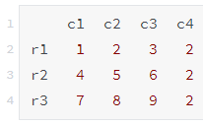
2.2 pandas 基础
2.2.3.4 数据运算、排序与删除
(1) 数据运算
从已有的列中，通过数据运算创造一个新的一列，代码如下：
弹出结果如下：

Slide 51
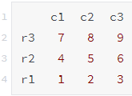
2.2 pandas 基础
2.2.3.4 数据运算、排序与删除
(2) 数据排序
通过sort_values()可以根据列对数据进行排序，比如要对c2列进行降序排序，代码如下：
其中by参数是根据那一列来进行排序，参数ascending为上升的意思，默认参数为True，设置为False的话，则表示降序排序，其打印输出结果如下所示。

Slide 52
2.2 pandas 基础
2.2.3.4 数据运算、排序与删除
(2) 数据排序
该知识点在第十二章12.3小节对券商分析师预测准确度进行排名时便有应用。
通过sort_index()则可以根据行索引进行排序，比如按行索引进行升序排列，代码如下：
a = a.sort_index()
运行代码后，则刚刚生成的a表格的行索引又变成r1,r2,r3的升序排列了。同样也可以设置ascending参数为False使其变成降序排序。

Slide 53
2.2 pandas 基础
2.2.3.4 数据运算、排序与删除
(3) 数据删除
如果先要删除数据中指定的数据，就需要用到drop()函数。具体用法如下：
其常用的几个参数解释如下：
index：指定要删除的行
columns：指定要删除的列
默认为inplace=False，该删除操作不改变原数据，而是返回一个执行删除操作后的新DataFrame，
如果选择inplace=True，则会直接在原数据上进行删除操作。
**如果想同时删除多
行或列需要使用[]

Slide 54



2.2 pandas 基础
2.2.3.4 数据运算、排序与删除
(3) 数据删除
例如删除c1列的数据，代码如下：
删除多列的数据，比如c1和c3列，代码如下：
如果要删除行数据，比如删去第一行和第三行的数据，代码如下：

Slide 55
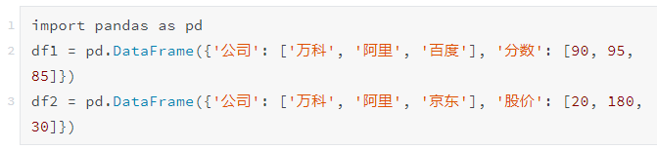
2.2 pandas 基础
2.2.4 数据表拼接
数据表合并与重塑有三大方法：merge, concat和append 下面以一个简单例子进行简单的介绍和演示,假设有如下两个DataFrame表格，需要对它们进行合并：

Slide 56
2.2 pandas 基础
2.2.4 数据表拼接
其中df1和df2如下所示：
df1 |  |  | df2
 | 公司 | 分数 |  | 公司 | 股价
0 | 万科 | 90 | 0 | 万科 | 20
1 | 阿里 | 95 | 1 | 阿里 | 180
2 | 百度 | 85 | 2 | 京东 | 30

Slide 57

2.2 pandas 基础
2.2.4 数据表拼接
merge函数
merge函数根据一个或多个键将不同表格中的行连接起来，示例如下：
运行效果如下：
 | 公司 | 分数 | 股价
0 | 万科 | 90 | 20
1 | 阿里 | 95 | 180

Slide 58


2.2 pandas 基础
2.2.4 数据表拼接
merge函数
可以看到通过merge方法直接选取相同的列名（“公司”这一列）进行合并
有的时候如果相同的列名不止一个，可以通过on参数指定按照哪一列进行合并，代码如下：
默认的合并其实是取交集（inner连接），也即取两表共有的内容，如果想取并集（outer连接），也即选取两表所有的内容，可以设置how参数，代码如下：

Slide 59
2.2 pandas 基础
2.2.4 数据表拼接
merge函数
使用how=‘outer’的结果：
 | 公司 | 分数 | 股价
0 | 万科 | 90.0 | 20.0
1 | 阿里 | 95.0 | 180.0
2 | 百度 | 85.0 | NaN
3 | 京东 | NaN | 30.0

Slide 60

2.2 pandas 基础
2.2.4 数据表拼接
merge函数
如果想保留左表全部内容，而对右表不太在意的话，可以将how参数设置为left：
弹出结果：
 | 公司 | 分数 | 股价
0 | 万科 | 90.0 | 20.0
1 | 阿里 | 95.0 | 180.0
2 | 百度 | 85.0 | NaN

Slide 61
2.2 pandas 基础
2.2.4 数据表拼接
merge函数
如果想根据行索引进行合并，可以通过设置left_index和right_index参数，代码如下：
弹出结果：
 | 公司_x | 分数 | 公司_y | 股价
0 | 万科 | 90 | 万科 | 20
1 | 阿里 | 95 | 阿里 | 180
2 | 百度 | 85 | 京东 | 30

Slide 62
2.2 pandas 基础
2.2.4 数据表拼接
merge函数
如果想根据行索引进行合并，可以通过设置left_index和right_index参数，代码如下：
弹出结果：
 | 公司_x | 分数 | 公司_y | 股价
0 | 万科 | 90 | 万科 | 20
1 | 阿里 | 95 | 阿里 | 180
2 | 百度 | 85 | 京东 | 30

Slide 63

2.2 pandas 基础
2.2.4 数据表拼接
(2) concat函数
concat方法是一种全连接方式，它不需要对齐，而是直接进行合并。
所以concat没有"how"和"on"参数，而是通过“axis”指定连接的轴向:
弹出结果：
 | 公司 | 分数 | 股价
0 | 万科 | 90.0 | NaN
1 | 阿里 | 95.0 | NaN
2 | 百度 | 85.0 | NaN
0 | 万科 | NaN | 20.0
1 | 阿里 | NaN | 180.0
2 | 京东 | NaN | 30.0

Slide 64

2.2 pandas 基础
2.2.4 数据表拼接
(2) concat函数
如果想按列方向进行连接，可以设置axis参数为1。
弹出结果：
 | 公司 | 分数 | 公司 | 股价
0 | 万科 | 90 | 万科 | 20
1 | 阿里 | 95 | 阿里 | 180
2 | 百度 | 85 | 京东 | 30

Slide 65

2.2 pandas 基础
2.2.4 数据表拼接
(3) append函数
append函数可以说concat函数的简化版:
效果和pd.concat
([df1,df2]) 类似，
弹出的结果：
 | 公司 | 分数 | 股价
0 | 万科 | 90.0 | NaN
1 | 阿里 | 95.0 | NaN
2 | 百度 | 85.0 | NaN
0 | 万科 | NaN | 20.0
1 | 阿里 | NaN | 180.0
2 | 京东 | NaN | 30.0

Slide 66
2.2 pandas 基础
2.2.4 数据表拼接
(3) append函数
append函数也和列表的append（）相似:
弹出的结果：
 | 公司 | 分数
0 | 万科 | 90
1 | 阿里 | 95
2 | 百度 | 85
3 | 腾讯 | 90

Slide 67
2.3 Matplotlib 数据可视化基础
接下来我们会使Python 自带的可视化库叫作matplotlib。
我们先试着通过数据可视化的方式将舆情评分和股价画到一张图上，看看两者是否有某种程度的相关性。
本小节主要就来讲解下matplotlib的基本用法并将舆情评分和股价数据可视化到一张图上。
Matplotlib 有三大画图形为：
plt.plot()折线图
plt.bar()柱状图
plt.pie()饼状图

Slide 68
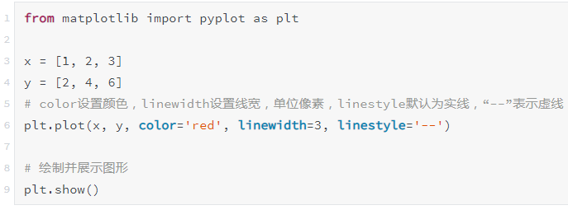
2.3 Matplotlib 数据可视化基础
2.3.1 数据可视化基础
试用之前matplotlib需要把他引进Python，引进库的方法是以下的第一行：
折线图plt.plot()
折线图是有方法如下：

Slide 69
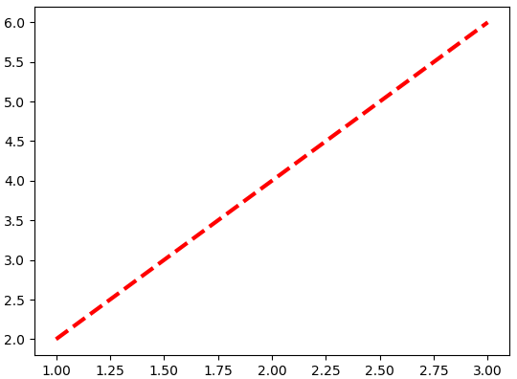
2.3 Matplotlib 数据可视化基础
2.3.1 数据可视化基础
折线图plt.plot()
展示的图形：

Slide 70
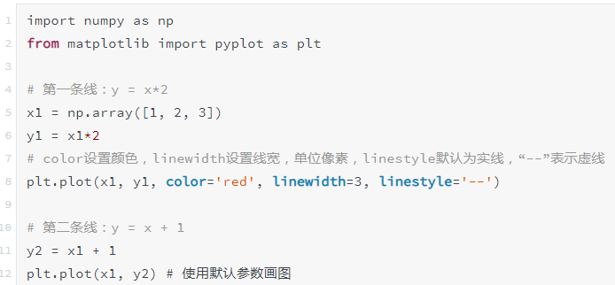
2.3 Matplotlib 数据可视化基础
2.3.1 数据可视化基础
折线图plt.plot()，一个图画两条线：

Slide 71
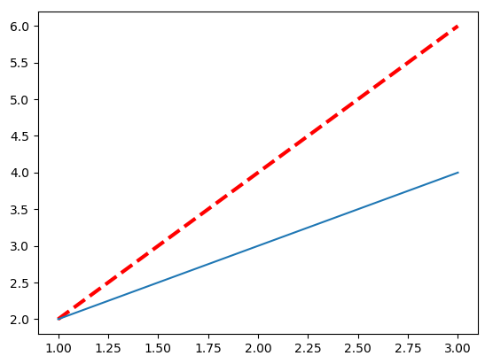
2.3 Matplotlib 数据可视化基础
2.3.1 数据可视化基础
折线图plt.plot()，plt.show()运行结果:

Slide 72
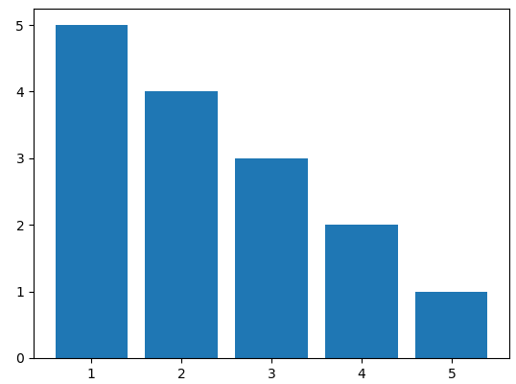
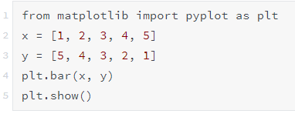
2.3 Matplotlib 数据可视化基础
2.3.1 数据可视化基础
(2)柱状图plt.bar():
代码如下：

Slide 73
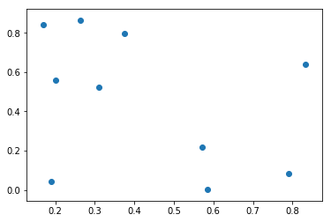
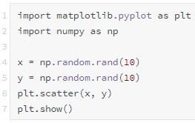
2.3 Matplotlib 数据可视化基础
2.3.1 数据可视化基础
(3)散点图 plt.scatter():
代码如下：

Slide 74
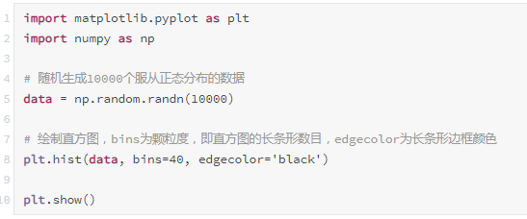
2.3 Matplotlib 数据可视化基础
2.3.1 数据可视化基础
(4)直方图 plt.hist():
代码如下：

Slide 75
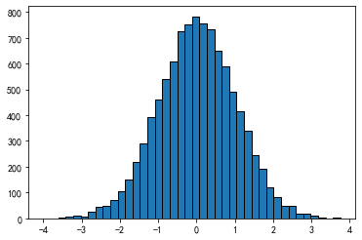
2.3 Matplotlib 数据可视化基础
2.3.1 数据可视化基础
(4)直方图 plt.hist():
代码如下：

Slide 76
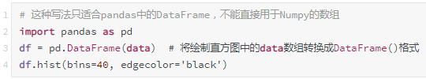
2.3 Matplotlib 数据可视化基础
2.3.1 数据可视化基础 - 在pandas库中的快捷绘图技巧
以上是Matplotlib库经典图形的绘制技巧，其实对于pandas库中的数据表格，有更加方便的代码写法，不过其本质还是通过pandas库调用的Matplotlib库，演示代码如下：
这里因为df是只有一列数，所以可以直接写df，如果df有多列数，那么绘制的时候就需要指明是哪一列需要绘制成直方图，写成df['列名'].hist()，该直方图的绘制技巧将在14.3.1节绘制电影评论次数直方图的时候用到。

Slide 77

2.3 Matplotlib 数据可视化基础
2.3.1 数据可视化基础 - 在pandas库中的快捷绘图技巧
除了写df.hist()外，还可以通过下面这种pandas库里的通用绘图代码绘图：
这里是通过设置kind参数为hist来绘制直方图，通过这种通用绘图代码，pandas库除了可以便捷的绘制直方图外，它还可以通过设置kind参数快捷地绘制其他图形，演示代码如下:
 | 人均收入 | 人均支出
北京 | 8000 | 6000
上海 | 7000 | 5000
广州 | 6500 | 4000

Slide 78

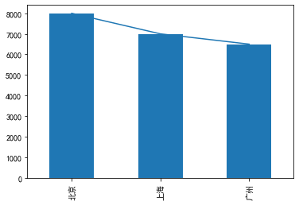
2.3 Matplotlib 数据可视化基础
2.3.1 数据可视化基础- 在pandas库中的快捷绘图技巧
此时可以通过pandas同时绘制折线图或者柱状图，代码如下：
弹出结果：

Slide 79
2.3 Matplotlib 数据可视化基础
2.3.1 数据可视化基础- 在pandas库中的快捷绘图技巧
这里总结下pandas快捷绘图的技巧，其他设置kind参数技巧如下表所示，感兴趣的读者可以自己尝试将kind参数换成如下内容看下效果。
kind参数 | 图形类型
line | 折线图
bar | 柱状图
hist | 直方图
pie | 饼图
box | 箱体图
area | 面积图

Slide 80

2.3 Matplotlib 数据可视化基础
2.3.1 数据可视化基础- 在pandas库中的快捷绘图技巧
注意点：如果上面绘图过程中出现中文乱码，则可以在代码最前面加上如下三行代码解决中文乱码的问题，这三行代码是解决中文乱码的固定写法，这个之后也会讲解。

Slide 81
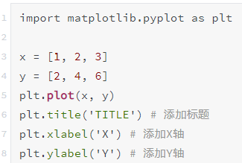
2.3 Matplotlib 数据可视化基础
2.3.2 数据可视化基础
(1)添加文字说明
如下的代码我们可以添加标题和x,y轴：

Slide 82
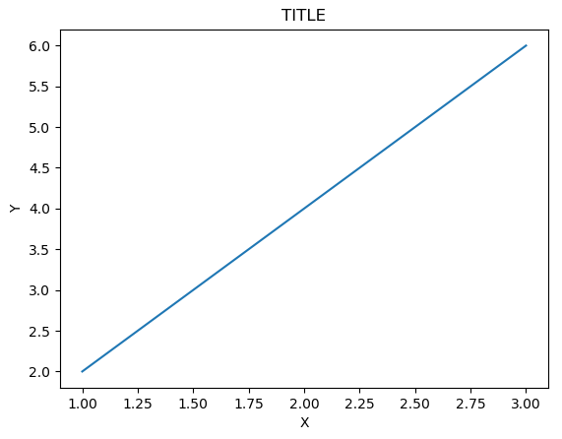
2.3 Matplotlib 数据可视化基础
2.3.1 数据可视化基础
(1)添加文字说明
运行结果如下图所示：

Slide 83
2.3 Matplotlib 数据可视化基础
2.3.1 数据可视化基础
(2)添加图例
可以通过plt.legend()来加添加图例：
如果想把图例锁定在左上角，只需要在括号里写：loc=‘upper left’
我们想改图例的位置之需要改单引号里面的字：
锁定在右上角为‘upper right’
锁定在左下角为‘lower left’
锁定在右下角为‘lower right’

Slide 84

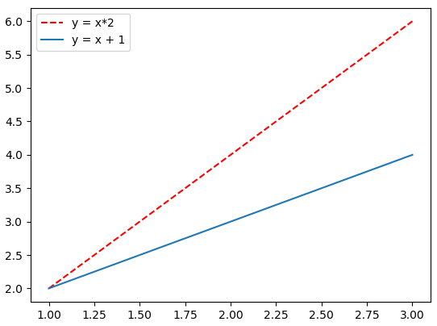
2.3 Matplotlib 数据可视化基础
2.3.1 数据可视化基础
(2)添加图例
可以通过plt.legend()来加添加图例，低下做个示范：
打印结果：

Slide 85
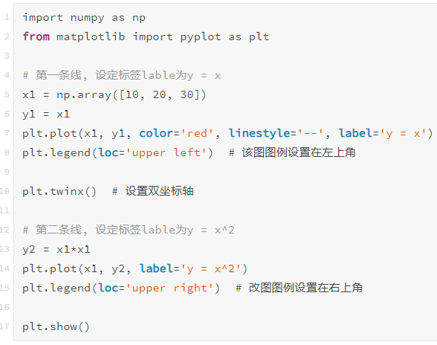
2.3 Matplotlib 数据可视化基础
2.3.1 数据可视化基础
(3) 设置双坐标轴
接下来介绍何来画出两条y坐标轴,
要两条线之间的代码加上一行：
plt.twinx()

Slide 86
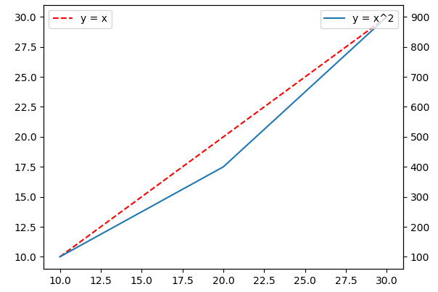
2.3 Matplotlib 数据可视化基础
2.3.1 数据可视化基础
(3) 设置双坐标轴
弹出的图面：

Slide 87

2.3 Matplotlib 数据可视化基础
2.3.1 数据可视化基础
(4) 设置图片大小
如果对默认图片大小不满意，可以通过如下代码可以设置图片大小：

Slide 88

2.3 Matplotlib 数据可视化基础
2.3.1 数据可视化基础
(5)设置X轴角度
有的时候X轴可能因为内容较多，导致数据都挤在一块，这时候我们就可以设置x轴的角度来进行调节，代码如下，其中45表示45度，可以根据自己的需要来调整角度。

Slide 89

2.3 Matplotlib 数据可视化基础
2.3.1 数据可视化基础
(6) 中文显示问题
在使用matplotlib画图时，默认情况下是不支持中文显示的，通过如下代码可解决该问题。其中由于更改了字体导致显示不出负号，得将配署文件中axes.unicode minus设为False:

Slide 90
2.3 Matplotlib 数据可视化基础
2.3.1 数据可视化基础- 在pandas库中的快捷绘图技巧
(6) 中文显示问题
SimHei是黑体的英文翻译，如果想采用其他字体，可参考下面的字体英文对照表：
黑体 | SimHei
微软雅黑 | Microsoft YaHei
新宋体 | NSimSun
新细明体 | PMingLiU
细明体 | MingLiU
仿宋 | FangSong
楷体 | KaiTi

Slide 91
2.3 Matplotlib 数据可视化基础
2.3.1 数据可视化基础
(7) 绘制多图
有关详细信息，请访问网站：https://blog.csdn.net/qq_42379006/article/details/80818626
如下图所示，有时我们需要在一张画布上输出多个图形，在Matplotlib库中有当前的图形（figure）以及当前轴（axes）概念，其对应的就是当前画布以及当前子图，在一张画布（figure）上可以绘制多个子图（axes）。绘制多图通常采用subplot()函数或subplots()函数:

Slide 92
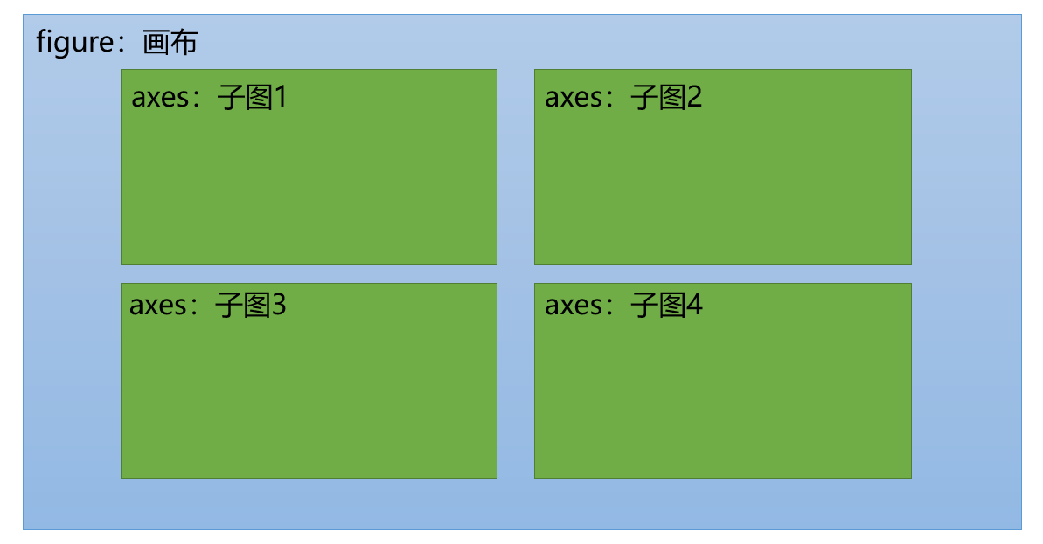
2.3 Matplotlib 数据可视化基础
2.3.1 数据可视化基础
(7) 绘制多图

Slide 93
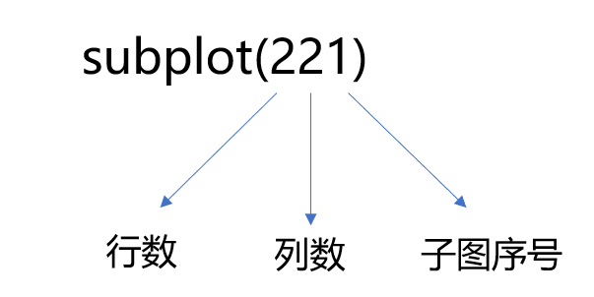
2.3 Matplotlib 数据可视化基础
2.3.1 数据可视化基础
(7) 绘制多图
首先来讲解subplot()函数，如下图所示，它通常含有三个参数，子图的行数、列数以及第几个子图，例如subplot(221)表示的就是绘制2行2列的子图（共4个子图），并在第1个子图上进行绘图。

Slide 94

2.3 Matplotlib 数据可视化基础
2.3.1 数据可视化基础
(7) 绘制多图
演示代码如下：

Slide 95

2.3 Matplotlib 数据可视化基础
2.3.1 数据可视化基础
(7) 绘制多图
绘制结果如下图所示：

Slide 96

2.3 Matplotlib 数据可视化基础
2.3.1 数据可视化基础
(7) 绘制多图
为了加强大家对画布(figure)和子图(axes)的理解，我们通过下面的代码来做一个简单演示：
其中第1行代码设置每一个画布大小为800*400像素；

Slide 97

2.3 Matplotlib 数据可视化基础
2.3.1 数据可视化基础
(7) 绘制多图

Slide 98

2.3 Matplotlib 数据可视化基础
2.3.1 数据可视化基础
(7) 绘制多图
在使用subplot()函数的时候，每次在新的子图上画图时，都得调用subplot()函数，例如第四个子图就得写成ax4 = plt.subplot(224)，那有没有什么办法，一次性就生成多个子图呢？这时候就可以用到subplots()函数，代码如下：

Slide 99

2.3 Matplotlib 数据可视化基础
2.3.1 数据可视化基础
(7) 绘制多图
最终绘制结果如图所示：

Slide 100

2.3 Matplotlib 数据可视化基础
2.3.1 数据可视化基础
(7) 绘制多图
此外，如果要在subplot()函数或者subplots()函数生成的子图中设置子图标题、X轴标签或Y轴标签，得通过：
set_title()函数set_xlabel()函数set_ylabel()函数进行设置，演示代码如下：

Slide 101

2.3 Matplotlib 数据可视化基础
2.3.1 数据可视化基础
(7) 绘制多图
最终绘制结果如图所示：

Slide 102
2.4 综合案例实战 - 股票数据读取与K线图绘制
我们只一讲需要通过Python调用其股价数据来和评分数据一一匹配，从而进行之后的相关性分析。
我们会使用：Tushare库，应为它是一个免费的财经数据接口包，通过它我们能够免费地调用历史行情数据来进行分析。
其官方地址为：http://tushare.org/
如果是想查看股价行情数据，网址为：http://tushare.org/trading.html

Slide 103
2.4 综合案例实战 - 股票数据读取与K线图绘制
2.4.1 Tushare库的基本介绍
Python安装Tushare库:
我们可以使用PIP安装法来安装
通过win +R组合键调出运行框，
输入cmd后回车，
然后在弹出框中输入pip install tushare的方法来进行安装。

Slide 104

2.4 综合案例实战 - 股票数据读取与K线图绘制
2.4.1 初步尝试 - 股票数据读取与可视化
(1) 股票数据库：Tushare库的安装与使用
我们使用tushare试着调用万科的历史数据：
万科的股票代码为000002，start的意思是开始日期，end是最终日期，
具体代码如下：
该行代码也可以简写为：

Slide 105

2.4 综合案例实战 - 股票数据读取与K线图绘制
2.4.1 初步尝试 - 股票数据读取与可视化
(1) 股票数据库：Tushare库的安装与使用
第3行代码通过2.2.3节讲的df.head()获取表格的前五行内容，如果不是Jupyter Notebook编辑器，则需要通过print()函数将其打印，写成print(df.head())，最终效果如下图所示：

Slide 106

2.4 综合案例实战 - 股票数据读取与K线图绘制
2.4.1 初步尝试 - 股票数据读取与可视化
(1) 股票数据库：Tushare库的安装与使用
此时如果想要将股票数据获取到Excel文件中，则可以使用2.2.2节相关知识点，代码如下：
Open：为开盘价
High：为最高价
Close：为收盘价
Low：为最低价
Volume：为成交量
Code：为股票代码

Slide 107


2.4 综合案例实战 - 股票数据读取与K线图绘制
2.4.1 初步尝试 - 股票数据读取与可视化
(2) 绘制股价走势图
通过get_k_data()函数获取的数据不会将日期默认设为行索引
如果想把这里的date列转为行索引，可以使用设置索引的set_index()函数。代码如下：
可以在set_index()函数中设置inplace参数为True，代码如下：

Slide 108

2.4 综合案例实战 - 股票数据读取与K线图绘制
2.4.1 初步尝试 - 股票数据读取与可视化
(2) 获得分钟级别的数据
此时的二维表格如下所示：

Slide 109


2.4 综合案例实战 - 股票数据读取与K线图绘制
2.4.1 初步尝试 - 股票数据读取与可视化
(2) 获得分钟级别的数据
因为在pandas库中plot()函数默认绘制的是折线图，所以直接写plot()即可，不需要传入kind参数。此外在金融领域，通常用收盘价作为当天价格来绘制股价走势图，因此这里选择的是close这一列。代码如下:
如果想给图片加一个标题，在pandas库中使用可以在plot()可以在里面传入一个title参数，代码如下:

Slide 110

2.4 综合案例实战 - 股票数据读取与K线图绘制
2.4.1 初步尝试 - 股票数据读取与可视化
(2) 获得分钟级别的数据
获取结果如下图所示：

Slide 111

2.4 综合案例实战 - 股票数据读取与K线图绘制
2.4.1 初步尝试 - 股票数据读取与可视化
(3)直接使用Matplotlib库画图的注意点:
全部代码已下：

Slide 112

2.4 综合案例实战 - 股票数据读取与K线图绘制
2.4.1 初步尝试 - 股票数据读取与可视化
(3)直接使用Matplotlib库画图的注意点:
绘制结果如下图所示：

Slide 113

2.4 综合案例实战 - 股票数据读取与K线图绘制
2.4.2 综合实战 - 股票K线图绘制
(1)股票K线图基本知识
这个是“贵州茅台”股票的日线级别的K线图：

Slide 114
2.4 综合案例实战 - 股票数据读取与K线图绘制
2.4.2 综合实战 - 股票K线图绘制
(1)股票K线图基本知识
这些柱状图，通常称之为“K线图”，是由股票的四个价格来绘制的：
开盘价：（当天上午9点半开始交易时的价格）
收盘价：（当天下午3点结束交易时的价格）
最高价：（当天股价波动中的最高价）
最低价：（当天股价波动中的最低价）
简称“高、开、低、收”四个价格。

Slide 115
2.4 综合案例实战 - 股票数据读取与K线图绘制
2.4.2 综合实战 - 股票K线图绘制
(1)股票K线图基本知识
根据这四个价格便可以绘制出红色和绿色的K线图，因为形似蜡烛，因此也常被称之为蜡烛图。K线图分为两种，如果当天的收盘价高于开盘价，也就是说当天的价格上涨，则称之为阳线，通常绘制成红色；反之如果当天的收盘价低于开盘价，也就是说当天的价格下跌，则称之为阴线，通常绘制成绿色。
补充说一句，在美国，反而是红色代表跌，绿色代表涨。

Slide 116

2.4 综合案例实战 - 股票数据读取与K线图绘制

Slide 117
2.4 综合案例实战 - 股票数据读取与K线图绘制
2.4.2 综合实战 - 股票K线图绘制
(1)股票K线图基本知识
均线分为5日均线（通常称之为MA5）、10日均线（通常称之为MA10）、20日均线（通常称之为MA20）等，其原理就是将股价的收盘价求均值，例如5日均线就是最近连续5个交易日收盘价之和的平均值，具体的计算公式如下，其中Close1为当天的收盘价，Close2为前一天的收盘价，其余依次类推。

Slide 118

2.4 综合案例实战 - 股票数据读取与K线图绘制
2.4.2 综合实战 - 绘制股票K线图
(1) 安装绘制K线图的相关库：mpl_finance库
首先需要安装绘制K线图的相关库：mpl_finance库，其安装办法稍微麻烦一点，推荐通过PIP安装法安装，以Windows系统为例，具体方法是：通过Win + R组合键调出运行框，输入cmd后回车，然后在弹出框中输入如下内容，按一下Enter回车键进行安装：
如果是在在1.2.3节讲到的Jupyter Notebook中安装，则在pip前面加一个英文的感叹号“!”然后运行该代码块即可

Slide 119

2.4 综合案例实战 - 股票数据读取与K线图绘制
2.4.2 综合实战 - 绘制股票K线图
(2)引入绘图相关库
首先引入一些绘图需要用到的库，代码如下：
注意点：第四个seaborn库是一个图表美化库，通过sns.set()即可激活，如果是通过1.2.1节Anaconda安装的Python，那么就自带该库了，无需额外安装。上面的代码直接拿去运行即可。

Slide 120

2.4 综合案例实战 - 股票数据读取与K线图绘制
2.4.2 综合实战 - 绘制股票K线图
(3) 通过Tushare库获取股票基本数据
通过Tushare库获取股票代码为“000002”的股票“万科A”在2019-06-01至2019-09-30的股价数据，代码如下：
获取结果如下图所示：

Slide 121

2.4 综合案例实战 - 股票数据读取与K线图绘制
2.4.2 综合实战 - 绘制股票K线图
(4) 日期格式调整及表格转换
因为绘制K线图的candlestick_ochl()函数只能接收特定格式的日期格式，以及数组格式的内容，所以我们需要将原来文本类型的日期格式调整一下，代码如下：

Slide 122
2.4 综合案例实战 - 股票数据读取与K线图绘制
2.4.2 综合实战 - 绘制股票K线图
(4) 日期格式调整及表格转换
因为绘制K线图的candlestick_ochl()函数只能接收特定格式的日期格式，以及数组格式的内容，所以我们需要将原来文本类型的日期格式调整一下，代码如下：

Slide 123
2.4 综合案例实战 - 股票数据读取与K线图绘制
2.4.2 综合实战 - 绘制股票K线图
(4) 日期格式调整及表格转换
第15行代码通过values属性将原来DataFrame格式的二维表格转换为Numpy格式的二维数组，因为绘制K线图的candlestick_ochl()函数只能接收二维数组；
第16行代码通过5-12行定义的date_to_num()函数转换原来的日期格式，df_arr[:,0]中的“:”表示所有行，“0”表示第一列，因此其表示的就是二维数组的第一列，也就是日期“date”那一列。

Slide 124

2.4 综合案例实战 - 股票数据读取与K线图绘制
2.4.2 综合实战 - 绘制股票K线图
(4) 日期格式调整及表格转换
感兴趣的读者也可以通过打印df_arr[0:5]展示转换格式后的前5行数，此时转换后的二维数据变成如下形式：
注意点：可以看到一开始的DataFrame格式的二维数据变成了二维数组格式，且日期那列内容由文本类型的日期转换为数字格式的日期，这样就方便之后使用绘制K线图的candlestick_ochl()函数。

Slide 125
2.4 综合案例实战 - 股票数据读取与K线图绘制
2.4.2 综合实战 - 绘制股票K线图
(4) 绘制K线图
首先让我们介绍一下candlestick_ochl()函数：
andlestick_ochl()函数的参数
ax | 绘图Axes的实例，也就是画布中的子图
df_arr | 股价历史数据
width | 图像中红绿矩形的宽度
colorup | 收盘价格大于开盘价格时矩形的颜色
colordown | 收盘价格低于开盘价格时矩形的颜色
alpha | 矩形的颜色的透明度

Slide 126

2.4 综合案例实战 - 股票数据读取与K线图绘制
2.4.2 综合实战 - 绘制股票K线图
(5) 绘制K线图
转换好数据格式后，K线图的绘制就比较简单了，通过candlestick_ochl()函数便能够轻松的绘制K线图了，代码如下：

Slide 127

2.4 综合案例实战 - 股票数据读取与K线图绘制
2.4.2 综合实战 - 绘制股票K线图
(6) 绘制K线图及均线图
有了K线图之后，我们再来补上均线图，这里我们主要补上5日均线和10日均线图，首先我们通过如下代码构造5日均线和10日均线数据：

Slide 128

2.4 综合案例实战 - 股票数据读取与K线图绘制
2.4.2 综合实战 - 绘制股票K线图
(6) 绘制K线图及均线图
感兴趣的读者可以通过df.head(15)查看此时df的前15行数据，如下图所示：

Slide 129

2.4 综合案例实战 - 股票数据读取与K线图绘制
2.4.2 综合实战 - 绘制股票K线图
(6) 绘制K线图及均线图
有了5日均线和10日均线数据后，就可以将其绘制在图形中了，代码如下：

Slide 130

2.4 综合案例实战 - 股票数据读取与K线图绘制
2.4.2 综合实战 - 绘制股票K线图
(6) 绘制K线图及均线图
此时的图像如下图所示，可以看到已经将均线图绘制到图像上去了，这里我们还设置了图片标题和横轴及纵轴标签。

Slide 131


2.4 综合案例实战 - 股票数据读取与K线图绘制
2.4.2 综合实战 - 绘制股票K线图
(7) 绘制股票K线图、均线图、成交量柱状图
在现实中，和股票K线图、均线图一同出现的还有每日成交量的的柱状图，我们利用2.3.2节绘制多图的知识点，即可通过如下代码在一张画布中绘制两个子图，包含K线图、均线图、成交量柱状图：

Slide 132


